Slide 1
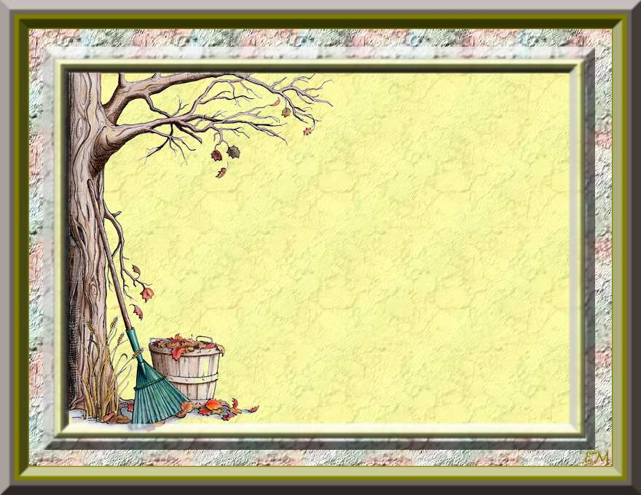
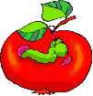

Ovocné rastliny
1. časť - Stromy

Slide 2
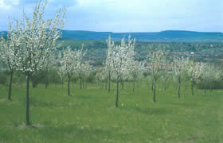
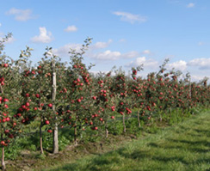
Ovocné rastliny sa pestujú v ovocných záhradách a sadoch
Prečo ich pestujeme?
Pestujú sa pre chutné plody, ktoré obsahujú vitamíny a niektoré majú aj liečivé účinky

Slide 3
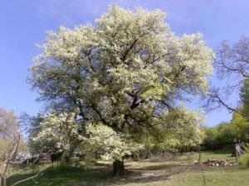
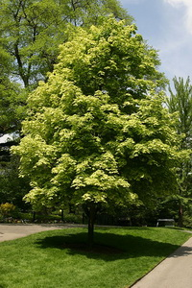
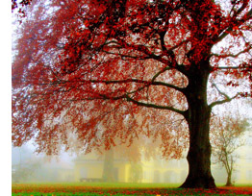
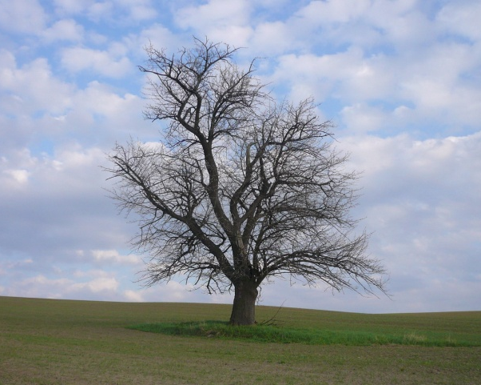
Ako sa mení vzhľad stromov počas roka?

Slide 4
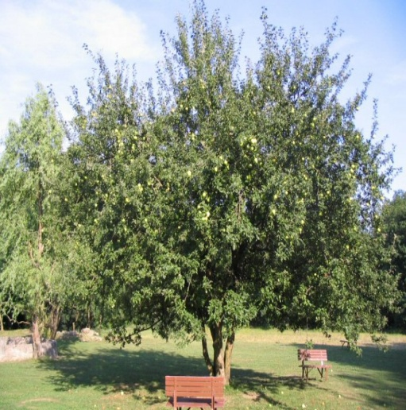
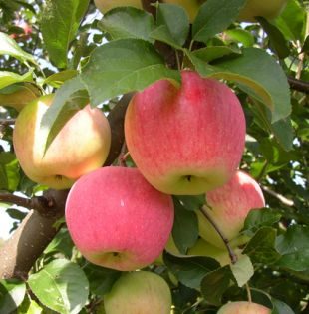
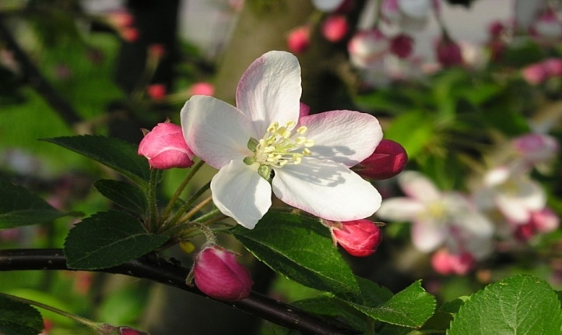
Jabloň
Má guľovitú korunu
Ružovkasté kvety
Plodom je malvica
Poznáte nejaké odrody jabĺk?

Slide 5
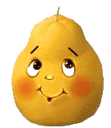
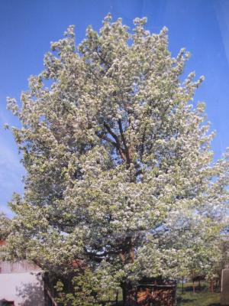
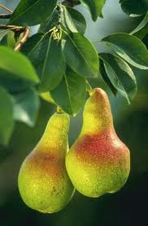
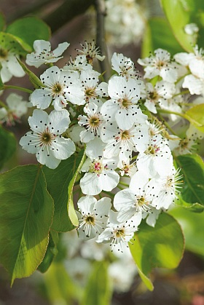
Hruška
Má kužeľovitú korunu
Kvety sú biele
Plodom je malvica

Slide 6
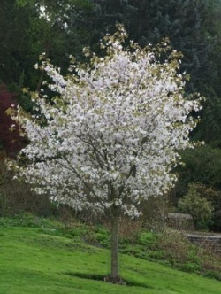
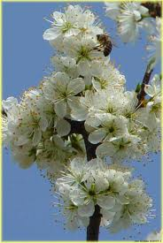
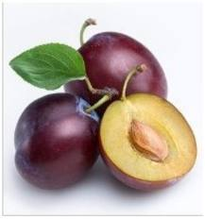
Slivka
Koruna je guľovitá
Kvety biele, sú skôr ako listy
Plody sú vajcovité kôstkovice

Slide 7
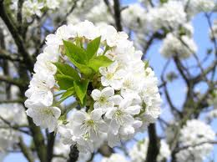
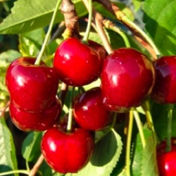
Čerešňa
Má biele kvety
Plodom sú červené kôstkovice

Slide 8
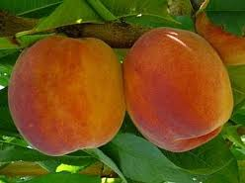
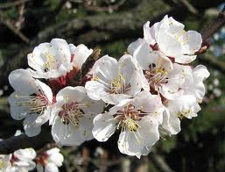
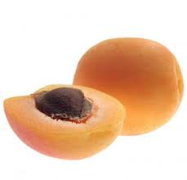
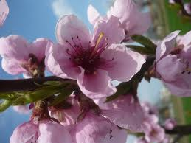
Marhuľa , broskyňa a nektarinka
Sú náročné na teplo
Kvety majú ružovú farbu a sú citlivé na mráz
Plodom sú kôstkovice

Slide 9
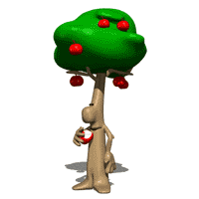

Ďakujem za pozornosť!

